Slide 1
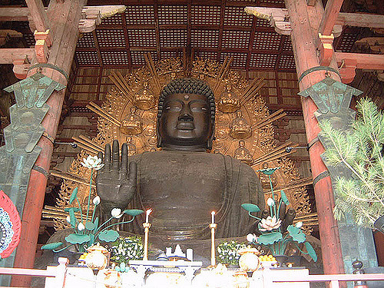
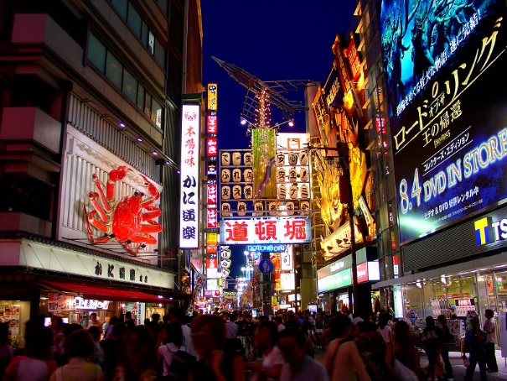
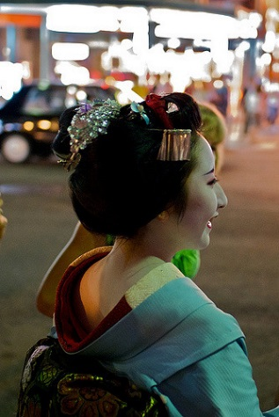
Ｔｈｉｓ ｉｓ ＫＡＮＳＡＩ
「公共交通機関の利用の促しと
ＷＭＧ参加者に向けた楽しみの提案」
京都外国語大学 Team b
入江有貴 福岡未菜 森本大志 岡本智那 荒井亮祐

Slide 2
目次
はじめに
ＱＲコードを使った参加方法①②③
ＱＲコードを使ったメリット
ＳＮＳを使った参加方法①②
ＳＮＳを使ったメリット
まとめ

Slide 3
はじめに
すべての人にスポーツや関西を楽しんでもいたい！
国内外問わず共通しているものとは…
スマートフォン・タブレット・携帯電話
これらを使ってＷＭＧに色んな形で参加してもらいたい
まだ見ぬ関西の魅力を知って楽しんでもらいたい

Slide 4

ＱＲコードを使った参加方法①
目的
公共交通機関の利用促進 → 参加者に関西の景色を楽しんでもらう
車の渋滞緩和 → 参加者・地元の方に少しでも快適に過ごしてもらう
お土産を買ってもらう → 各県の自治体観光収入に繋がる
→ 来場者がまだ注目されていない特産物を知る機会に繋がる
ターゲット
選手
選手の家族 老若男女に楽しんでもらう
来日した観客

Slide 5
ＱＲコードを使った参加方法②
集め方
主要な駅で１回、各会場で1回ずつスマートフォン・携帯電話のＱＲコードで読み取りポイントを集める
方法
各駅・各会場の設置場所でスマートフォン・携帯電話でＱＲコードをかざしてＷＥＢサイトにアクセスし割引券を獲得する

Slide 6
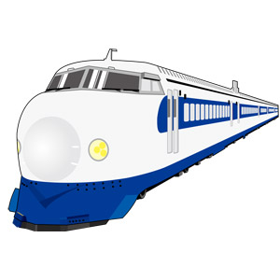
ＱＲコードを使った参加方法③
設置場所・・・各競技会場、各主要な駅(協賛している鉄道会社をメインに)
  阪急電鉄株式会社・西日本旅客鉄道株式会社
近鉄グループHD株式会社・京阪電気鉄道株式会社
集めたら・・・お土産の割引券を取得
↓
各会場のグッズ売り場と各地の主要な駅で利用可能

Slide 7
ＱＲコードを使ったメリット
簡単にＱＲコードを作成できるため比較的安価に抑えられる
各主要駅でもＱＲコードを読み取る必要があるため公共交通機関を利用する機会が増える
割引券をその場で簡単に獲得できるためその日に利用してもらえる
スマートフォンを持っていない携帯電話世代の方にも利用できる
割引券を手に入れることで購買意欲を促し、各地のお土産店に足を運んでもらえる

Slide 8
ＳＮＳを使った参加方法①
ＳＮＳ（Twitter・Facebook・Instagram）で会場の写真とハッシュタグを使って投稿してくれた人に抽選で関西各地の伝統工芸品や特産物をプレゼント
目的
公式アカウントを作ることで宣伝に繋がる
参加者に投稿してもらうことで検索率ＵＰに繋がる
ターゲット
国内外問わず老若男女のＳＮＳ利用者

Slide 9


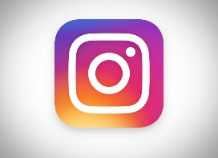
ＳＮＳを使った参加方法②
投稿するにあたって
会場の写真と「＃WMＧ2021」のキーワードが必須
投稿期間
ＷＭＧ開催期間のみ
ハッシュタグとは？
発言内に「＃○○」と入れて投稿すると、その記号つきの発言が検索画面などで一覧できるようになり、同じイベントの参加者や、同じ経験、同じ趣味、同じ興味を持つ人の様々な意見が閲覧しやすくなる。

Slide 10
ＳＮＳを使ったメリット
ＳＮＳを使うことによってＷＭＧに関心を持つ年代層が広がる
リアルタイム性が高くリツイート機能などを持つためで拡散力が高い
公式アカウントを作ることによって日本だけでなく海外にも簡単に発信できる

Slide 11
まとめ
期待できる効果
公共交通機関の利用者を増やすことで自動車の渋滞を少しでも緩和することが出来る。
お土産店などで買い物をしてもらうことで地域の特産物や工芸品を知ってもらうと同時に地域や町にお金を落としてもらうことで地域活性化につながる。
ＳＮＳを使うことによってＷＭＧの認知度が高まる。

Slide 12
ご清聴ありがとうございました。

